Slide 1
《生态系统的自我调节》的
教学设计与反思
发言人：王波

Slide 2
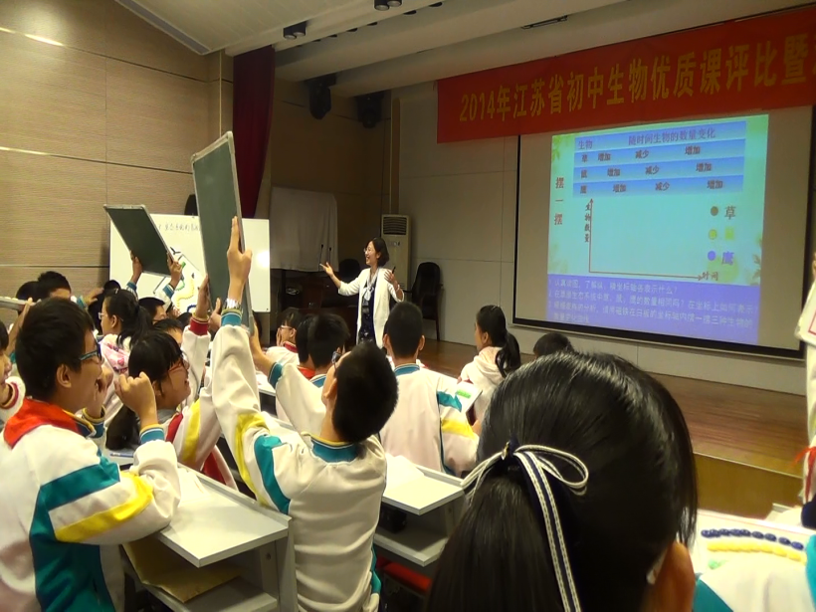
教学设计理念
基于学情
基于课标
基于教材

Slide 3
基于课标
2011版义务教育生物学课程标准指出:
·生物科学向着更加关注人类自身的方向发展,课程内容突 出了人与生物圈的关系.
·
·倡导探究性学习,力图改变学生的学习方式，帮助学生领悟科学的本质，引导学生主动参与、勤于动手、积极思考，突出创新精神和实践能力的培养。
·培养学生在探究能力、学习能力和解决问题能力方面有更好的发展；能够在责任感、科学精神、创新意识和环境意识等方面得到提高。

Slide 4
基于学情
学情分析是教学设计过程的一个重要步骤。作为学习主体的学生，在学习过程中都是以自己的特点和学习方式，通过改组和重建自己的认知结构来获得学习结果的。因此，要取得教学设计的成功，必须重视对学情的分析。
前概念有遗忘——增加“知识回顾”
对活动探究有浓厚的好奇心——学生活动深入的思考
具有较强的资料阅读和语言表达能力
——增加自主学习的内容
对资源浪费，生态破坏有责任意识
——强化环保，达成共识

Slide 5
基于教材
前概念
生态系统、食物链、食物网（七上）
重要
概念1
生态系统具有自我调节能力
重要
概念2
生态系统的调节能力是有限度的

Slide 6
教学设计
教学内容 |  | 教学方法 | 目标达成
前概念 | 生态系统 食物链 食物网 | 视频引入 知识回顾 | 知识：巩固基本概念 （为新知识做好铺垫）
生态系统具有自我调节能力 | 探究食物链上生物数量变化规律 规律的运用和拓展 | 表格分析 探究活动 | 知识：理解自我调节的概念 能力：合作学习,构建曲线，揭示规律。 情感态度价值观： 感受人与自然的密切关系
生态系统自我调节能力是有限的 | 破坏生态平衡的两种因素 保护环境 | 资料分析 交流讨论 | 知识：了解自然因素、人为因素对生态的破坏. 能力：分析资料 情感态度价值观： 关注社会,爱护生态,保护环境

Slide 7
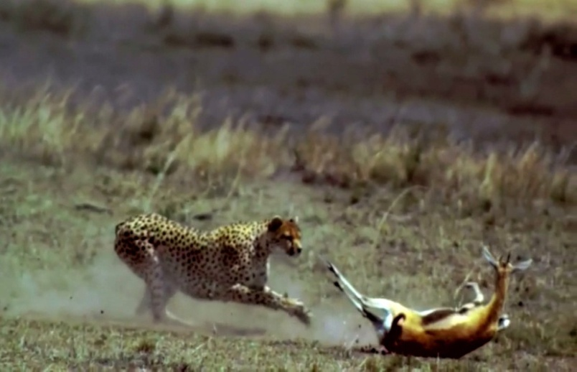
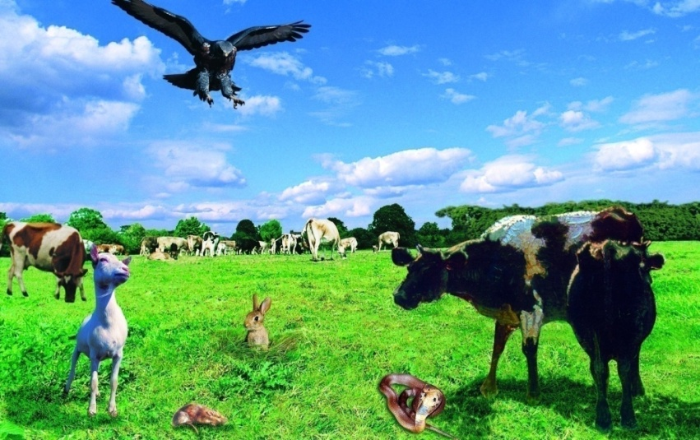
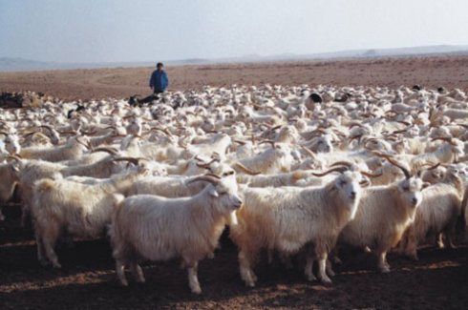
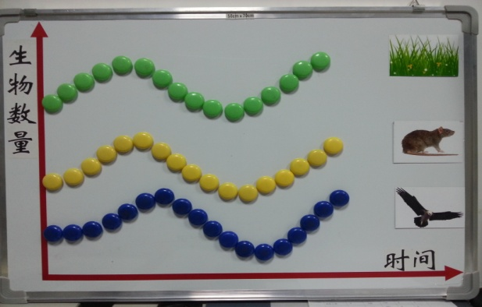
教学设计
1、教学线索——围绕草原生态系统展开学习
生物 | 随时间生物的数量变化
草 | 增加 | 减少 | 增加
鼠 | 增加 | 减少 | 增加
鹰 | 增加 | 减少 | 增加

Slide 8
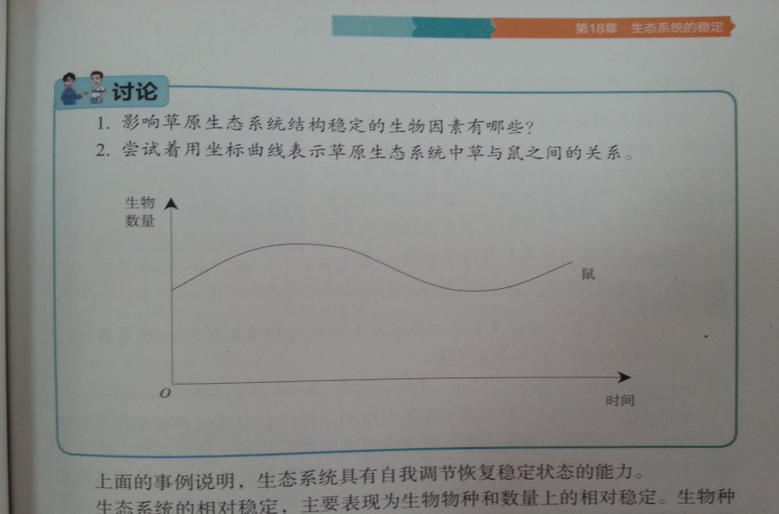
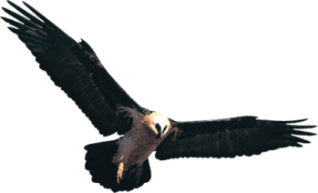
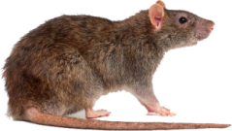
教学设计
2、探究活动——通过小组合作，实施探究活动，突破教学难点。
食物链

Slide 9
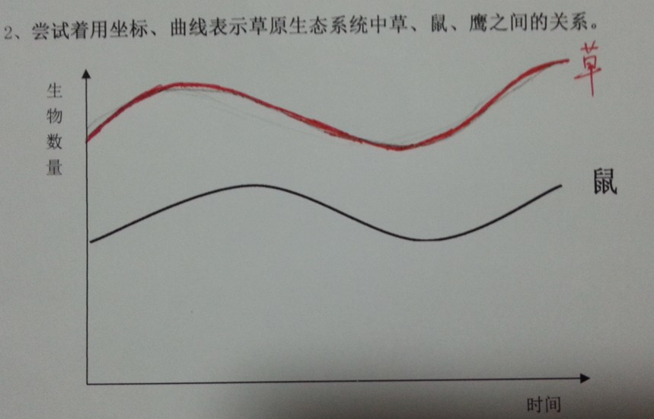
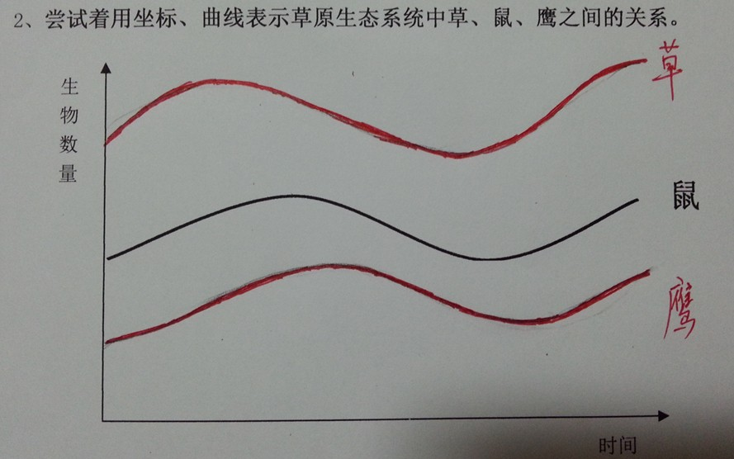
教学设计
突破1：增加研究对象，建构食物链中另两种生物（草、鹰）数量变化曲线。

Slide 10
教学设计
突破2：通过表格分析，引领学生自主建构三条曲线。
生物 | 随时间生物的数量变化
草 | 增加 | 减少 | 增加
鼠 | 增加 | 减少 | 增加
鹰 | 增加 | 减少 | 增加
生物数量
时间

Slide 11
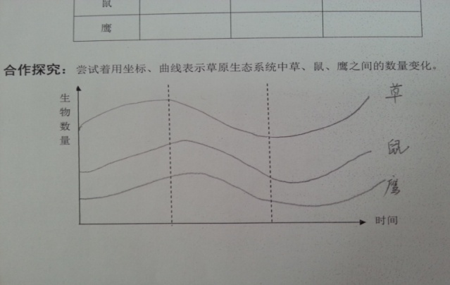
教学设计
突破3：使用教具，开展小组合作活动。

Slide 12
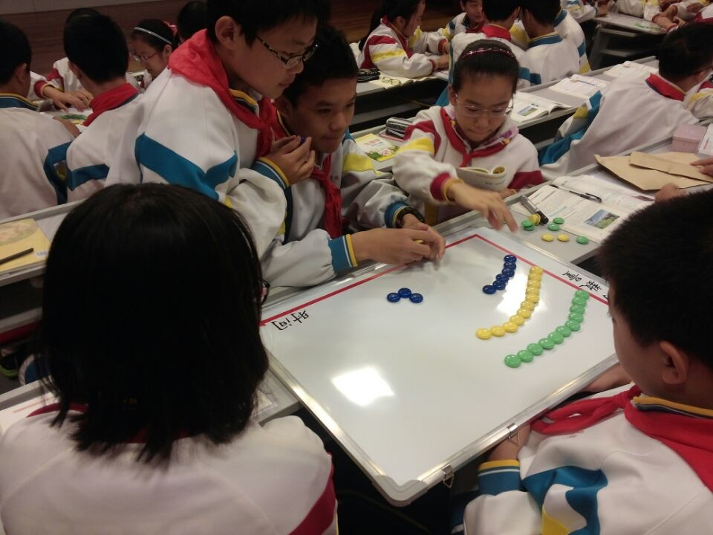
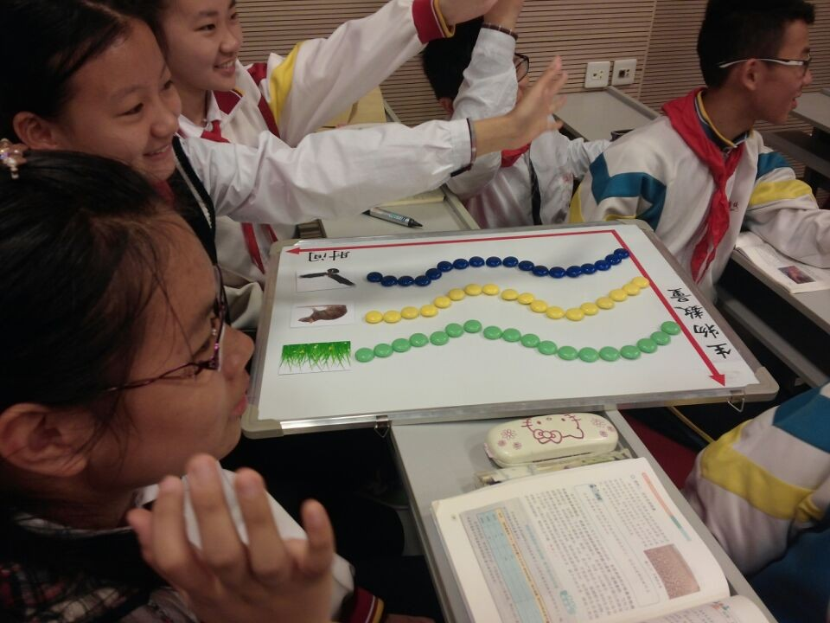
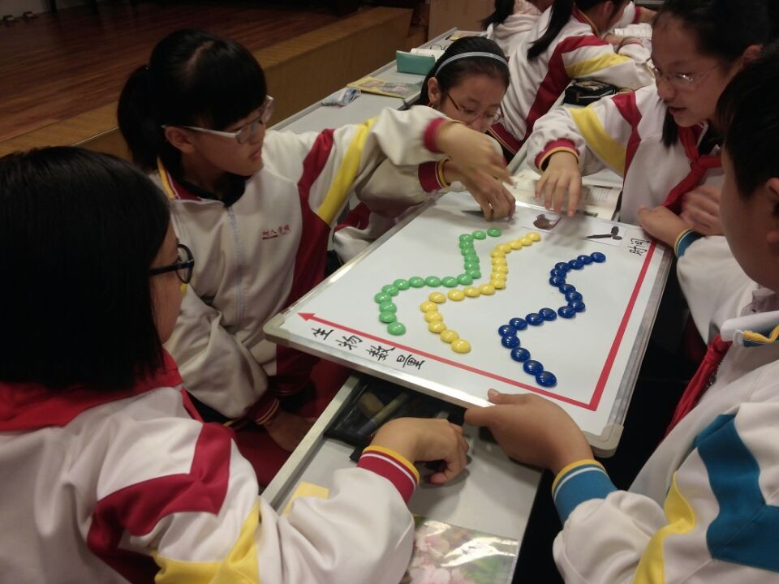
教学过程
展示交流
积极参与
组内互助
合作喜悦

Slide 13
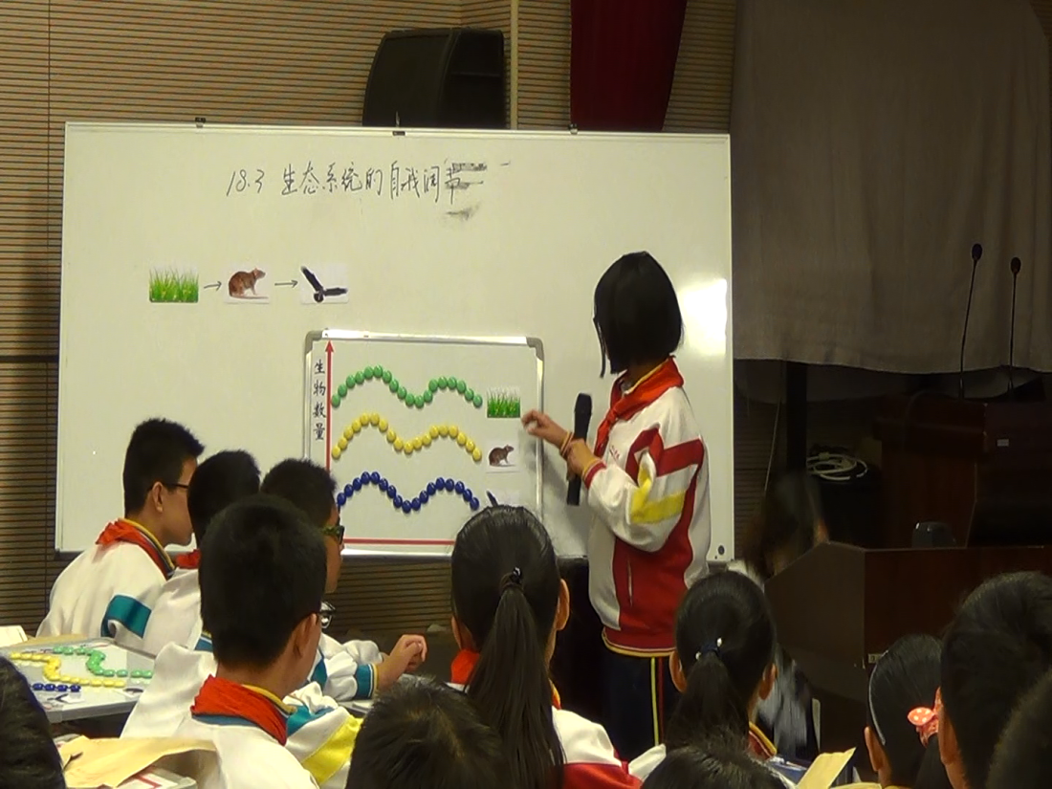
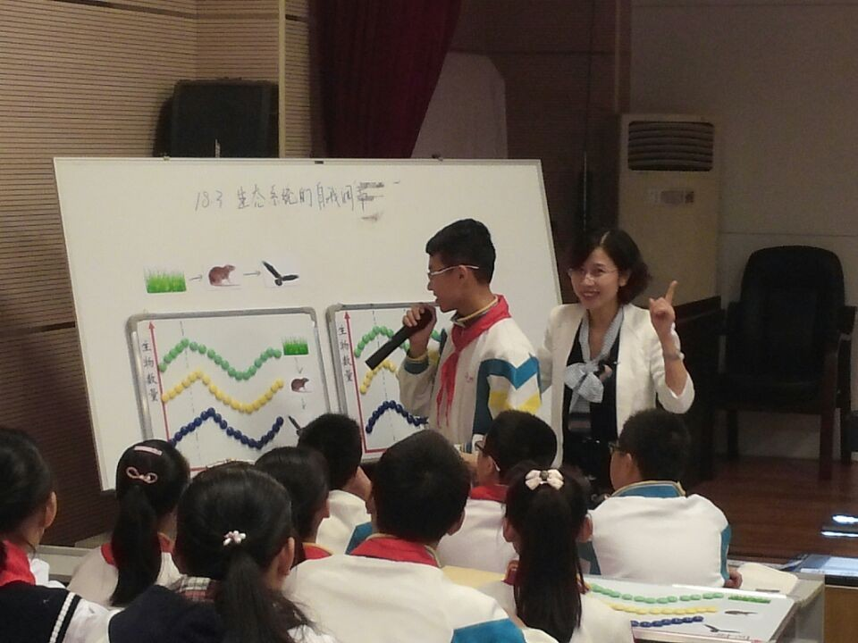
教学设计

Slide 14
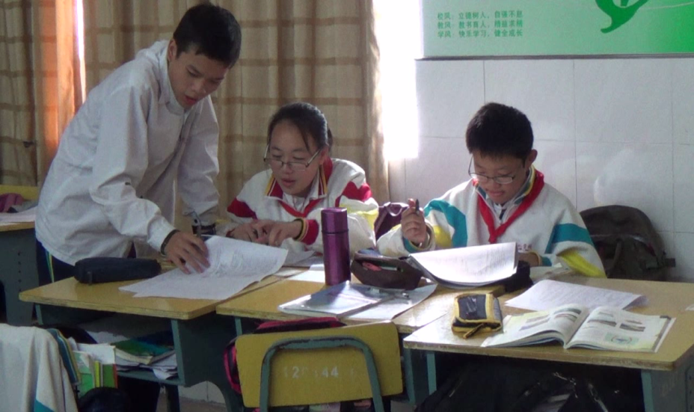
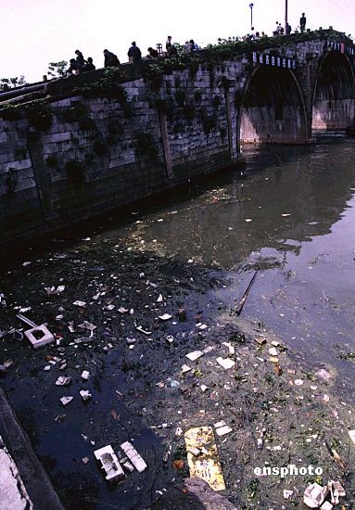
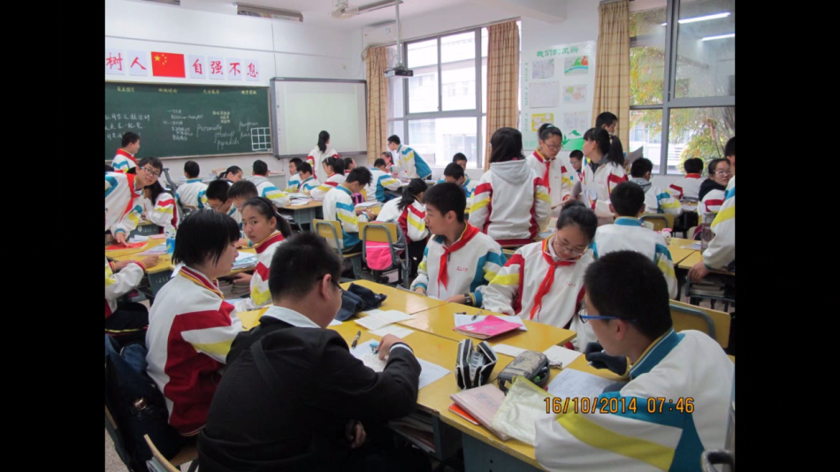
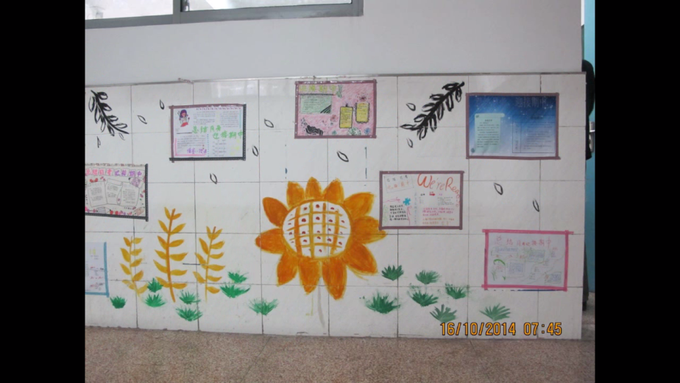
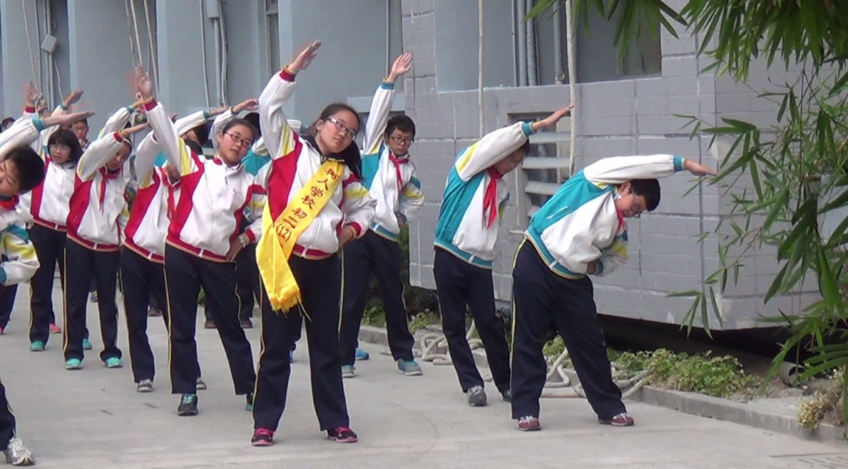
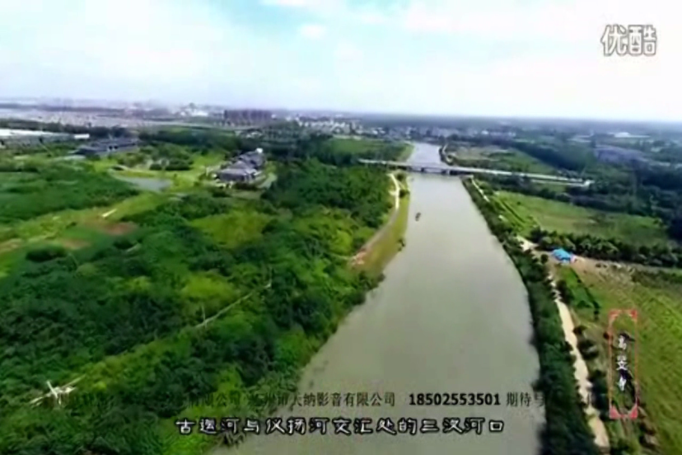
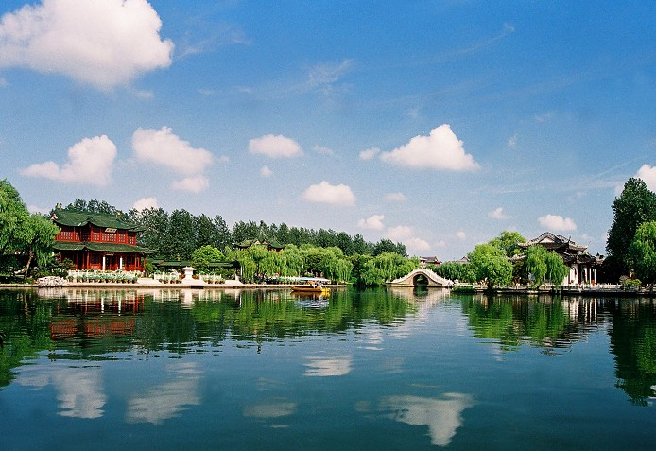
教学设计
3、情感渗透——资料选取贴近生活，体现地域特色。
被污染的运河
治理后的运河
情境引入
资料分析

Slide 15
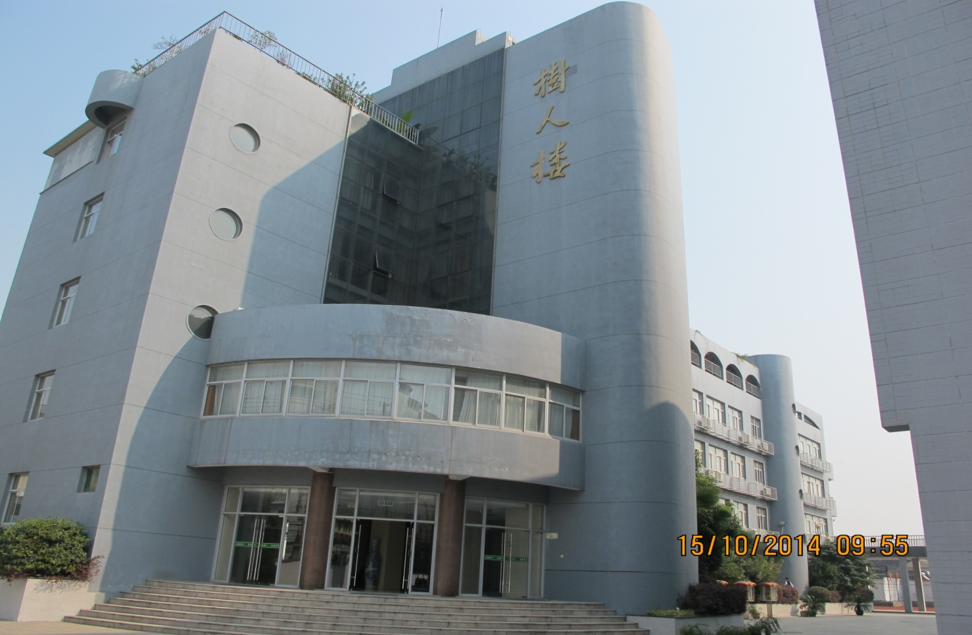
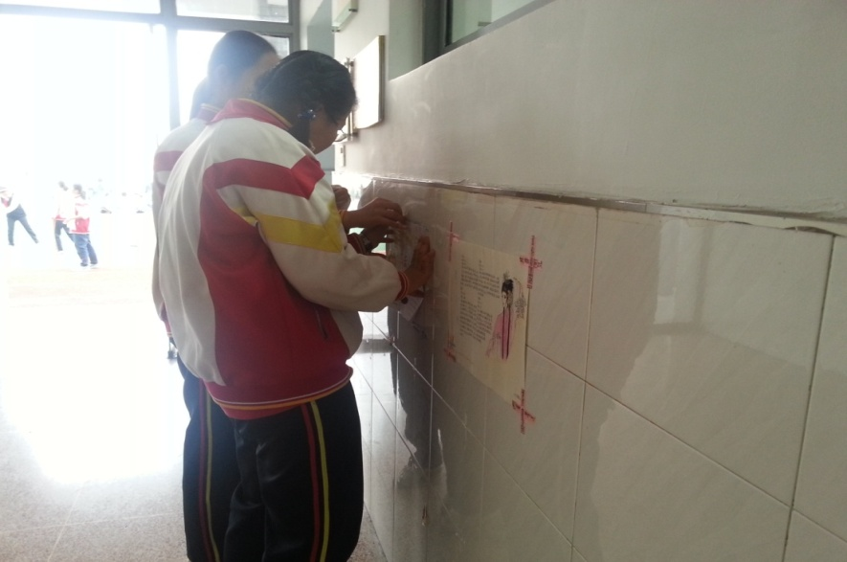
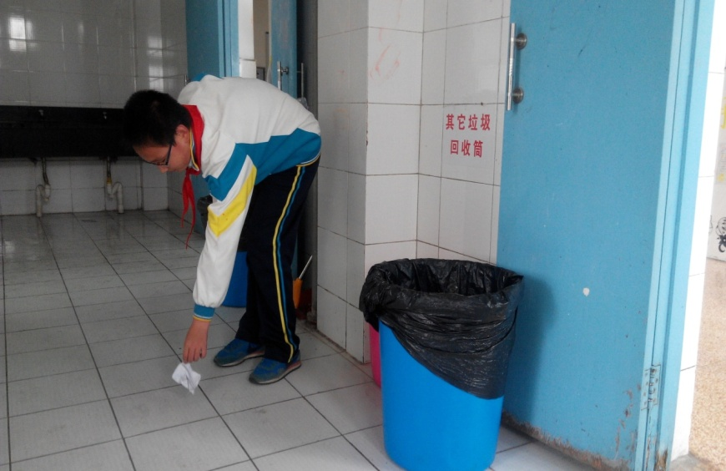
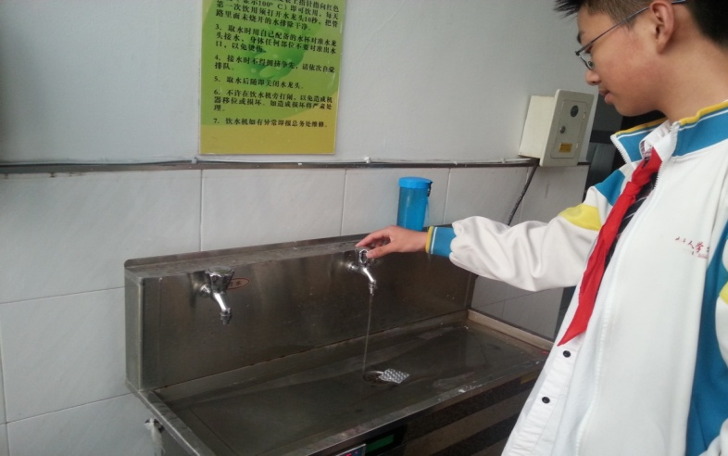
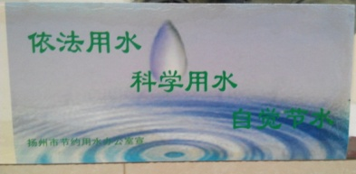
教学设计
4、环保意识——呼应新课标，学以致用。
请你说一说，如何从身边的小事做起，爱护环境、保护生态呢？

Slide 16
教后反思
？
教师精彩的表现
精彩的课堂
学生是课堂的主人
？
严密的教学设计
成功的教学
知识链 学生的问题链
？
精美的PPT制作
满意的效果
实现资料模块化

Slide 17
谢 谢！

